Slide 1
¿Cómo debo citar?

Slide 2
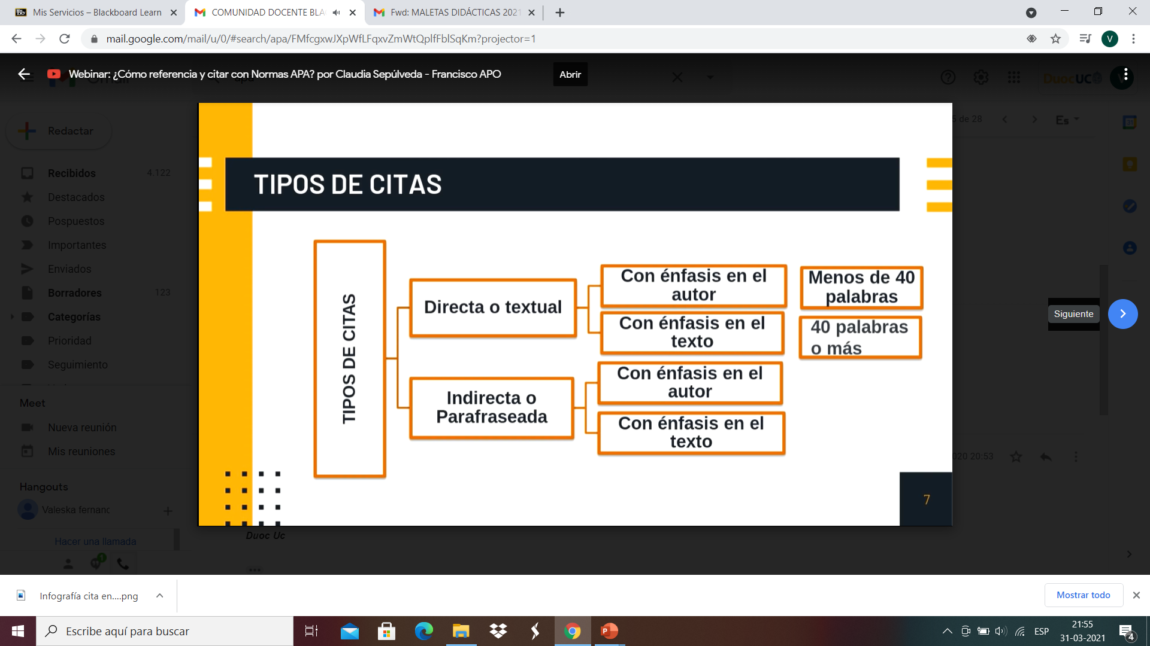

Slide 3
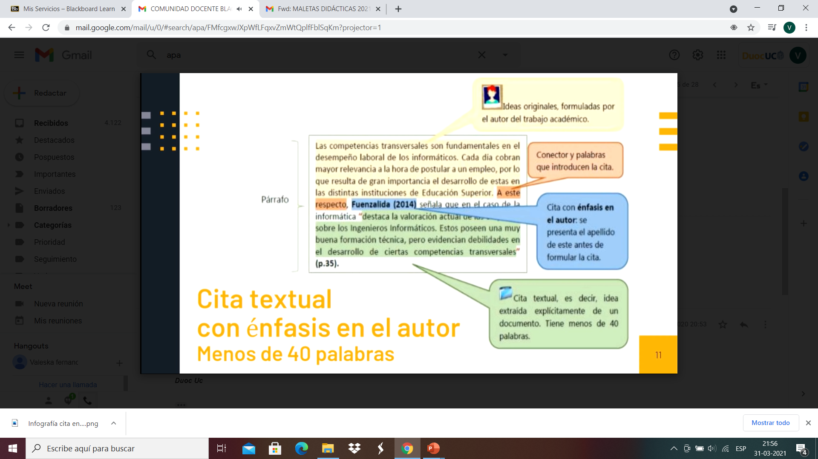

Slide 4
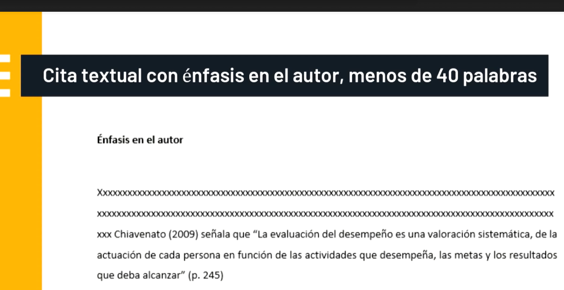

Slide 5
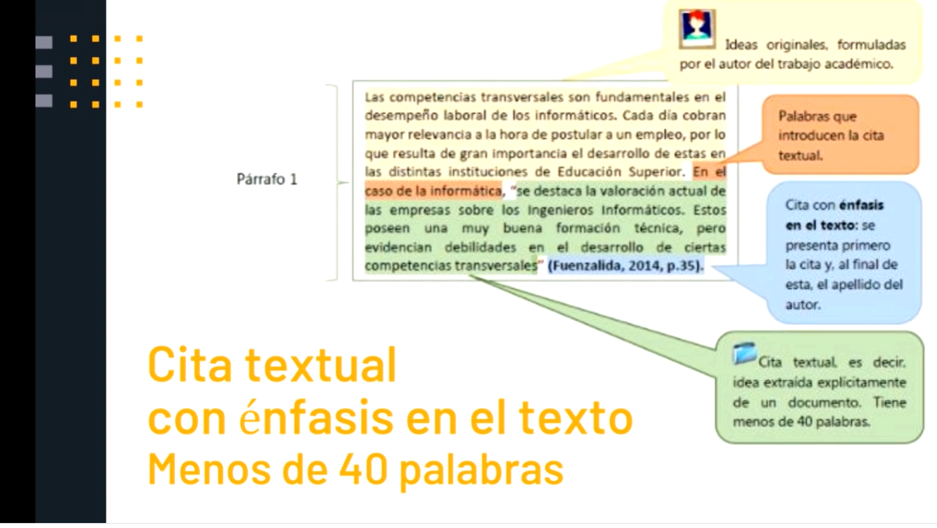

Slide 6
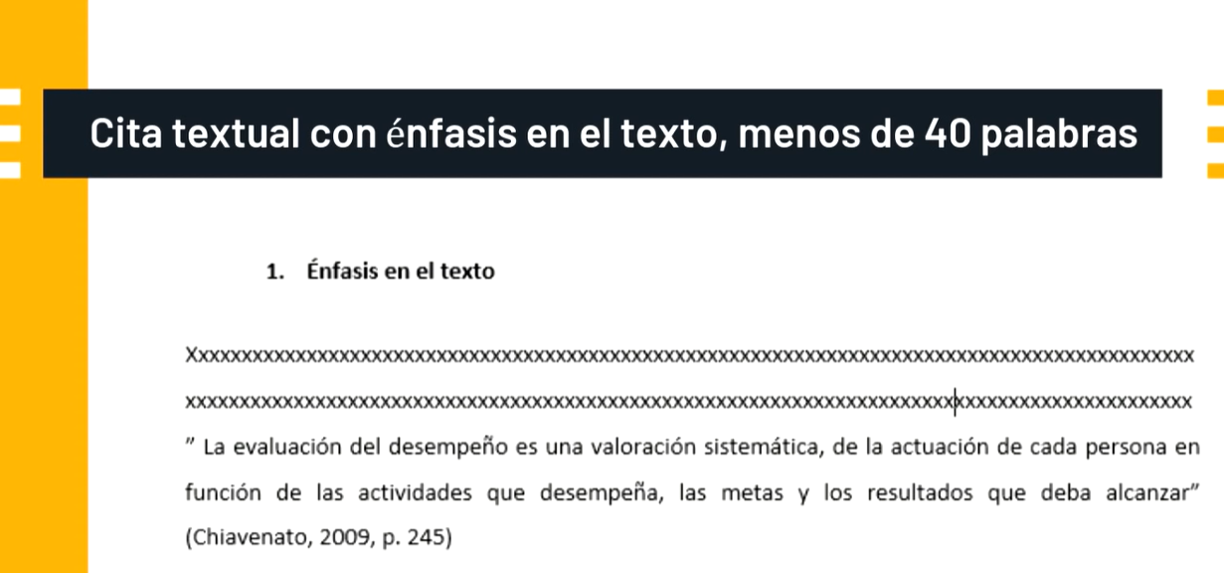

Slide 7
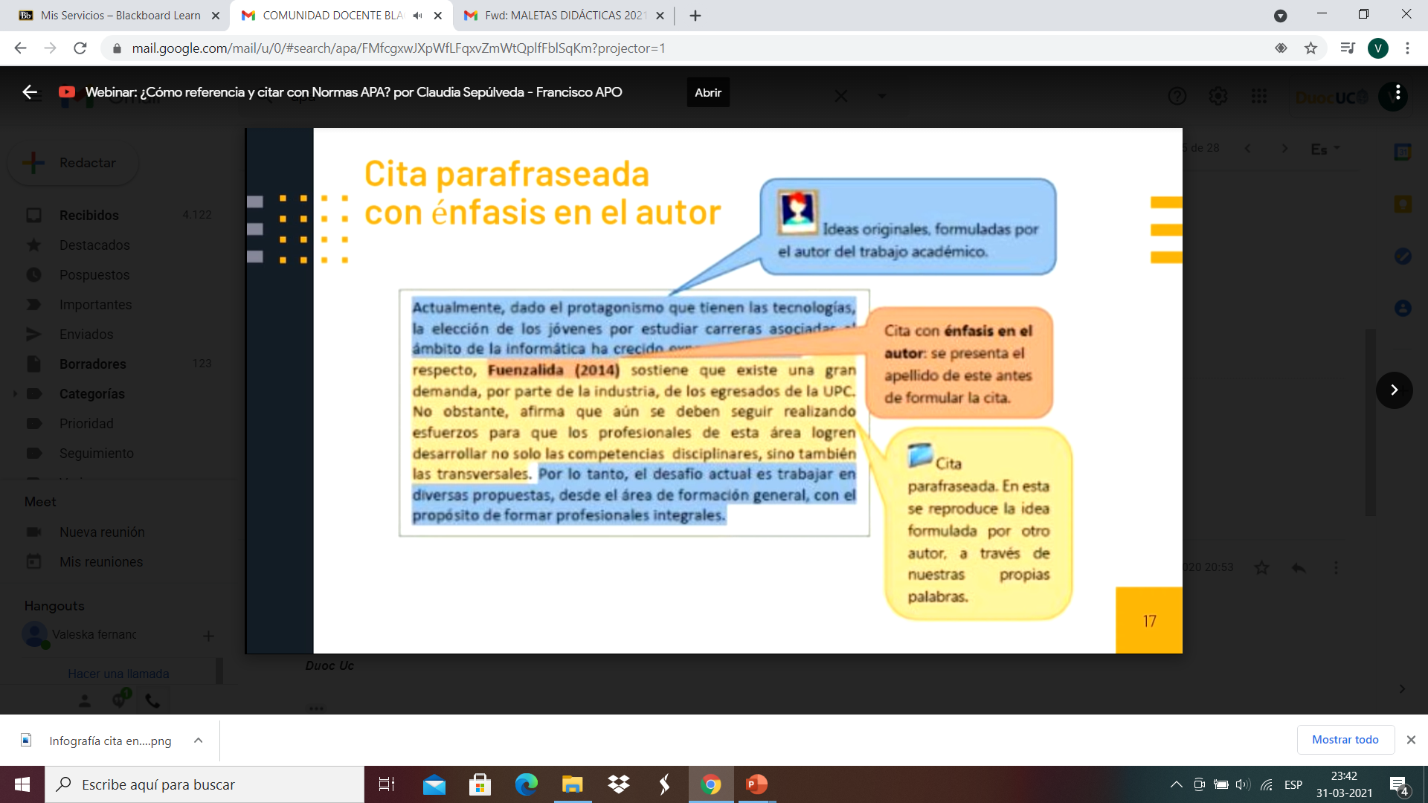

Slide 8
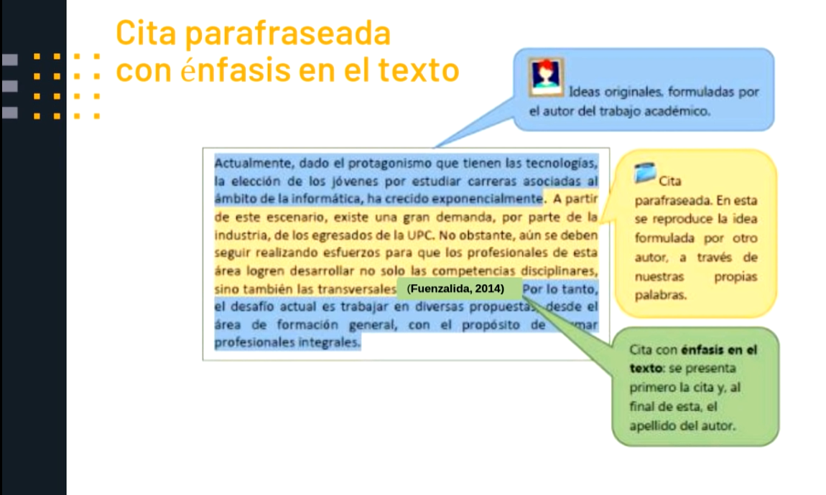

Slide 9
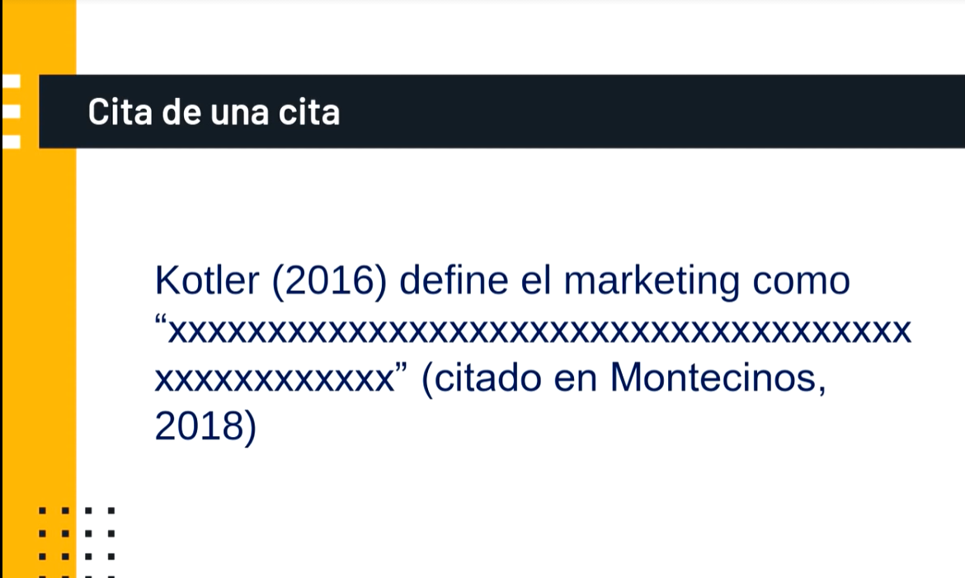

Slide 10
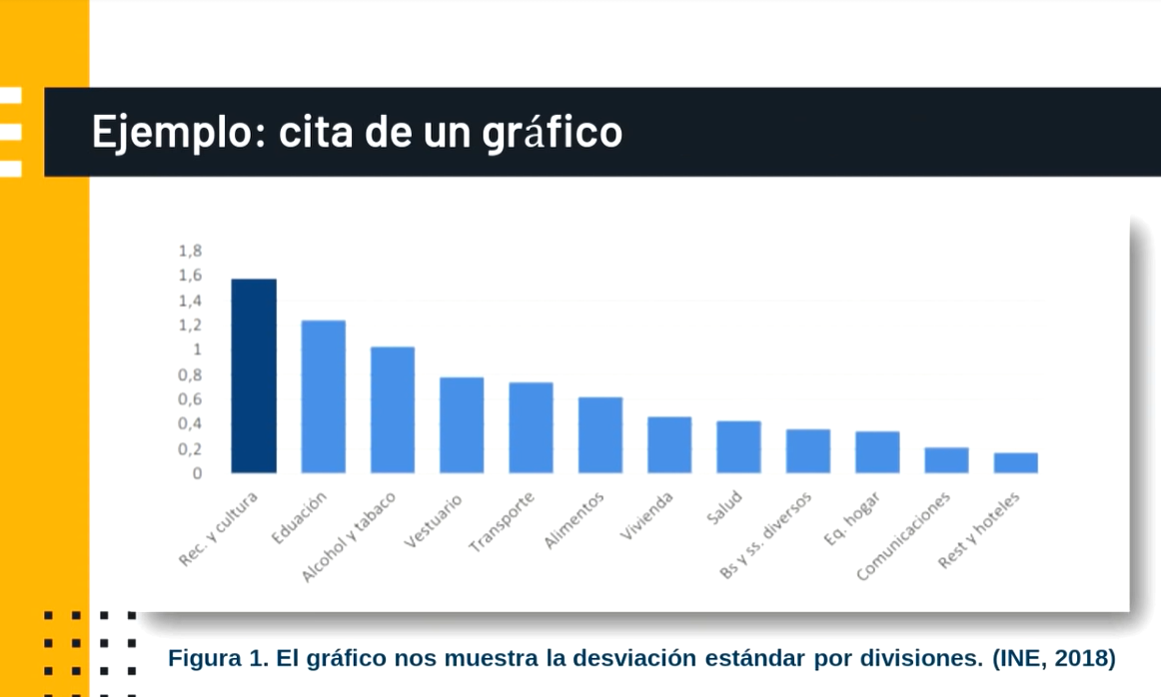

Slide 11
¿Cómo debo hacer la ficha bibliográfica (referencias)?

Slide 12
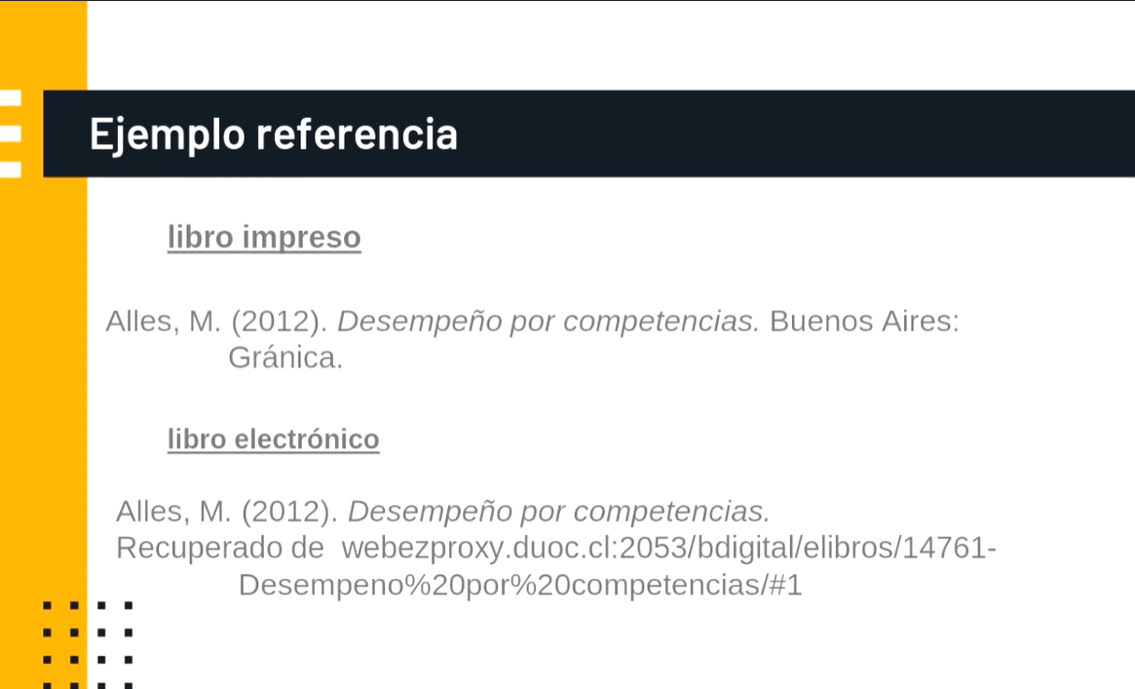

Slide 13


Slide 14


Slide 15


Slide 16
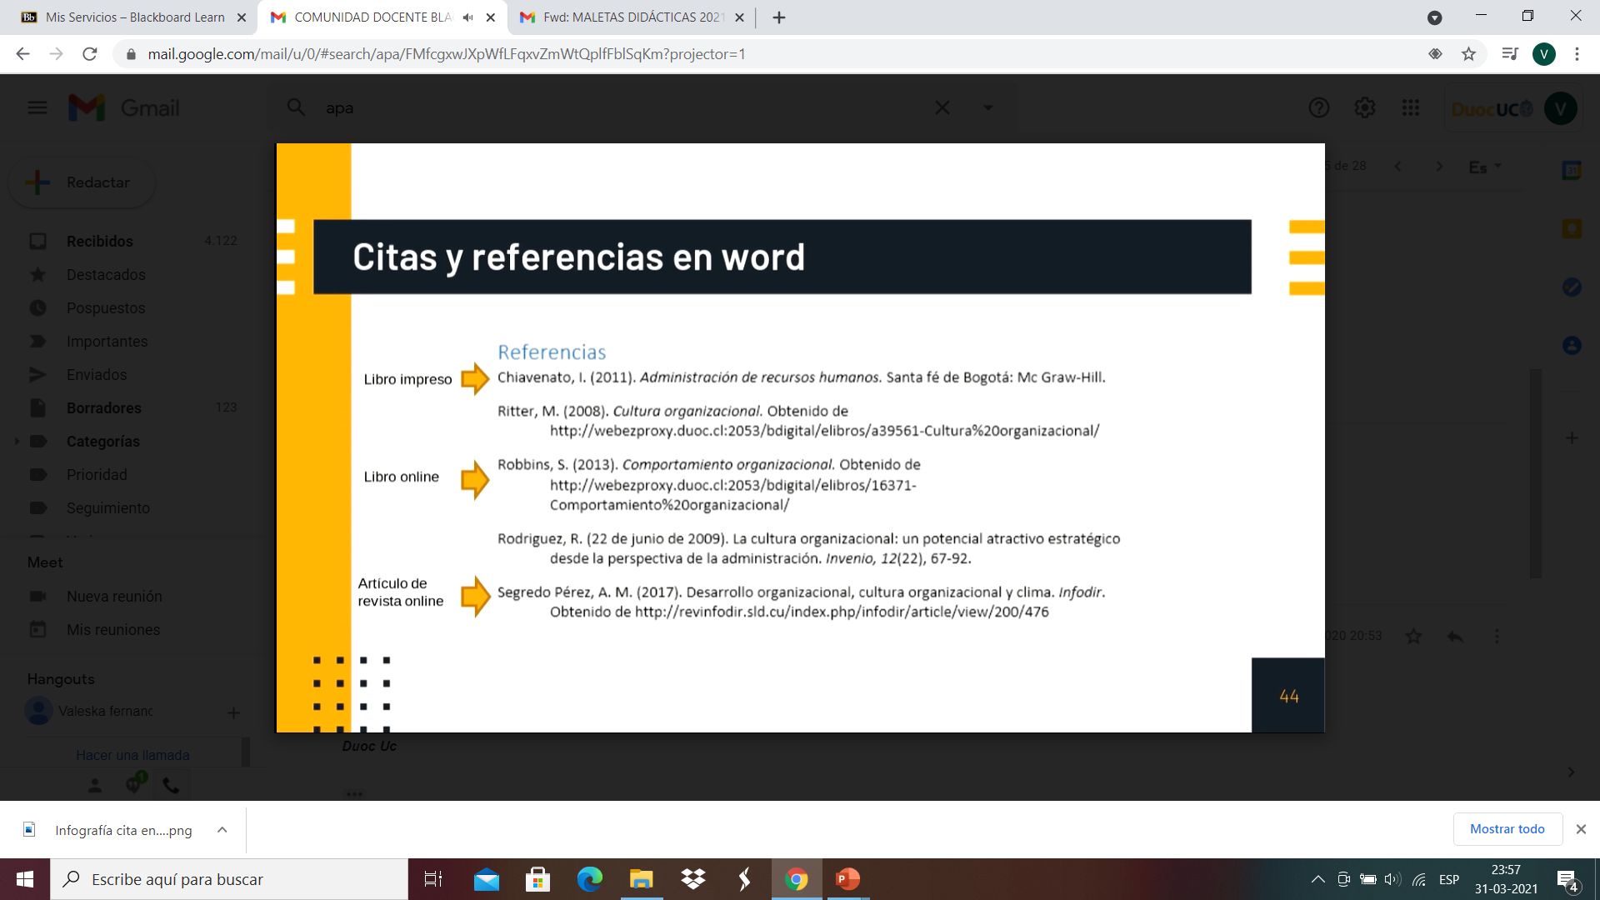
Así debería quedar…

Slide 17
Referencias bibliográficas /sitios de búsqueda
SCIELO / CONCEPTOS CLAVES
GOOGLE ACADÉMICO
REVISTA SIGNOS
REVISTA LENGUA Y LITERATURA
BIBLIOTECAS DIGITALES
https://www.youtube.com/watch?v=Tdh1RAsN-gI

Slide 18
AUTORES
Darío Rojas
Cassany
Moreno
Cristian Lagos

